Slide 1
Europa – gra planszowa WEB QUEST przeznaczony jest dla uczniów klasy II lub III gimnazjum
Autor: Ewa Gajewska

Slide 2
WPROWADZENIE
Europa to piękny kontynent, a dla nas szczególny, bowiem w jej środkowej części położony jest nasz kraj - Polska.
Na ogół lubimy podróże i wycieczki. Proponuję Wam byśmy wybrali się w podróż po Europie.
Większość z uczniów lubi grać w gry planszowe,
Waszym zadaniem będzie więc stworzenie
gry planszowej dotyczącej Europy.
Dzięki temu w atrakcyjny
sposób powtórzycie
wiadomości dotyczące
tego kontynentu.

Slide 3
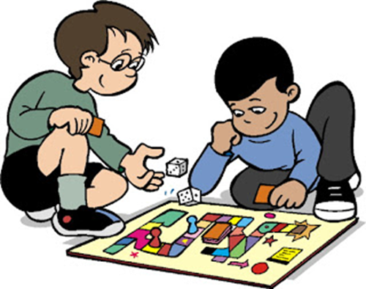
ZADANIE
Tworzymy grę planszową pt. EUROPA.
Powinna ona zawierać planszę, karty z pytaniami, żetony, pionki, kostkę. Pionkami mogą być np. zakrętki od butelek, a kostkę możecie pożyczyć z innej gry. Do gry powinna być dołączona instrukcja, w której będą opisane zasady rozpoczęcia, przebieg, koniec gry oraz kto wygrywa.
Podzielcie się na 2-3 grupy. ( Liczba grup i osób w grupie zależy od liczebności klasy).W grupie powinien być lider. Każda grupa wykona zadania, które utworzą w połączeniu jedną grę planszową. Wszyscy pracują na efekt końcowy.
Wasza praca indywidualna i grupowa ma wpływ na ogólny efekt, a wykonana przez was gra może służyć innym uczniom.
Po zakończeniu pracy opowiecie
jak ją tworzyliście, jakie są zasady
gry i wspólnie w nią zagracie.
Życzę miłej zabawy.

Slide 4
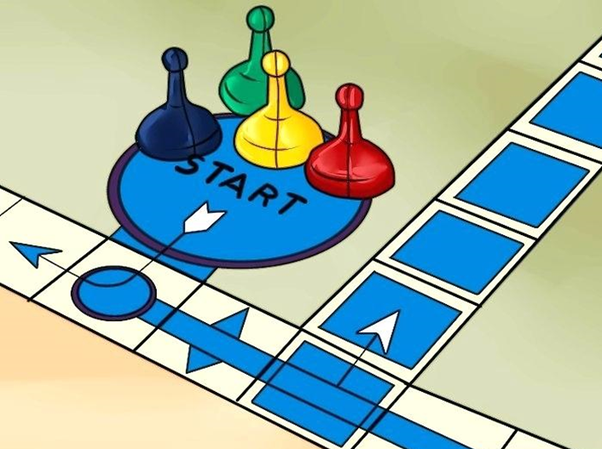
PROCES
Podzielcie się na grupy. Wybierzcie lidera.
Rozdzielcie pracę (poszczególne zadania
opisane poniżej).
Przygotowanie planszy do gry .
Plansza powinna być wykonana na grubym, kolorowym kartonie (np. A2). Na środku przyklejcie mapę konturową Europy. Poszczególne państwa trzeba pomalować na różne kolory i oznaczyć numerami. Morza i oceany zaznaczcie kolorem niebieskim. Dookoła mapy rozplanujcie pola (nie mniej niż 60). Wśród nich mają być pola specjalne oznaczone różnymi kolorami (pola żółte, pomarańczowe, czerwone, niebieskie i zielone). Kolory pól na planszy odpowiadają kolorom kart z pytaniami potrzebnymi do gry.
Za prawidłową odpowiedź
gracz otrzymuje
nagrodę - żeton.

Slide 5
Przygotowanie kart z pytaniami.
Karty z pytaniami powinny być wykonane z kolorowego kartonu. Pytania mogą mieć formę pytań otwartych lub zawierać odpowiedzi do wyboru.
Karty pomarańczowe - pytania dotyczące państw znajdujących się na mapie.
( Jakie państwo oznaczone jest na mapie numerem …..?)
Karty czerwone - pytania dotyczące stolic państw europejskich.
(Jakie miasto jest stolicą………?)
Karty żółte – karty z flagami wybranych państw europejskich (obowiązkowo państw sąsiadujących z Polską)

Slide 6
Karty zielone – pytania różne ( np. dotyczące najwyższych gór Europy , najdłuższej rzeki, mórz, półwyspów wysp, największego jeziora, państw sąsiadujących z Polską itp.) Ilość i trudność pytań zależy od Was.
Karty niebieskie - pytania dotyczące atrakcji turystycznych (zabytków) Europy.
Możecie wykorzystać zdjęcia , wycinki z gazet, widokówki, wydrukowane obrazki. Gracz musi rozpoznać zabytek nazwać go i powiedzieć gdzie się znajduje.

Slide 7
Informacji potrzebnych do przygotowania planszy i pytań szukajcie na stronach internetowych, możecie też korzystać z podręczników.
Gra powinna być kolorowa i estetycznie wykonana.
Z tyłu planszy powinna znajdować się nazwa gry oraz imiona i nazwiska uczniów, którzy ją przygotowali.

Slide 8
Przygotowanie żetonów .
Żetony to nagrody za dobre odpowiedzi na pytania.
Kto zbierze najwięcej żetonów ten wygrywa. Możecie je wyciąć z kartonu, wykorzystać do tego guziki lub inne drobne rzeczy.
Przygotowanie instrukcji.
Instrukcja musi zawierać informacje dotyczące rozpoczęcia, przebiegu i zakończenia gry.
W trakcie pisania instrukcji pomocne mogą być zwroty i zdania:
Liczba graczy : …………….
Grę rozpoczyna osoba, która……..
Na planszy są kolorowe pola ( jakie) ……………….
Gracz, który stanie na dane pole ( co robi?)……………
Za dobrą odpowiedź otrzymuje (co?)………………
Wygrywa gracz, który ma (ile?)….. żetonów.

Slide 9
Proponowany czas realizacji projektu to 3 tygodnie,
ale jeśli istnieje potrzeba należy go wydłużyć .
I tydzień
– zapoznanie z treścią WQ
- podział na grupy, wybór liderów
- przydzielenie zdań do wykonania przez poszczególne grupy
- zapoznanie się z materiałami źródłowymi,
- przygotowanie potrzebnych materiałów, propozycji pytań (na karty z pytaniami), ilustracji, zdjęć
II tydzień
- wykonanie planszy, kart z pytaniami
- przygotowanie i zebranie żetonów, pionków, kostki
- napisanie instrukcji
III tydzień
- Prezentacja pracy (opowiecie jaki ma tytuł, jak ją przygotowaliście, przeczytacie instrukcję)
- Wspólna gra.

Slide 10
ŹRÓDŁA
https://pl.wikipedia.org/wiki/Europa
https://pl.wikipedia.org/wiki/Państwa_Europy
https://www.bajkidoczytania.pl/europa-konturowa-kraje
https://pl.wikipedia.org/wiki/Wyspy_Europy
https://www.o2.pl/.../-najciekawszych-zabytkow-europy-okiem-turysty

Slide 11
ŹRÓDŁA
https://pl.wikipedia.org/wiki/Pasma_g%C3%B3rskie_w_Europie
https://pl.wikipedia.org/wiki/Rzeki_Europy
http://navtur.pl/place/news/20,najdluzsze-rzeki-europy
https://pl.wikipedia.org/wiki/Jeziora_Europy
https://www.esky.pl/porady-dla-podroznych/podroze/poznaj-swiat/top-10-najpiekniejszych-zabytkow-w-europie

Slide 12
EWALUACJA
Liczba punktów | 1 | 2 | 3
Zawartość merytoryczna | Praca słaba pod względem merytorycznym. Błędy merytoryczne. | Praca dobra pod względem merytorycznym. Niewielkie błędy. | Praca bardzo dobra, poprawna merytorycznie.
Estetyka | Praca nieestetyczna, niedbale wykonana. Brak elementów. | Praca estetyczna, staranna, dobrze rozplanowana. | Praca bardzo staranna, estetyczna, kolorowa, przejrzysta, zachęcająca do gry.

Slide 13
EWALUACJA
Liczba punktów | 1 | 2 | 3
Zaangażowanie w pracę, współpraca w grupie. | Małe zaangażowanie w pracę, słaba współpraca w grupie. | Dobre zaangażowanie w pracę. Umiejętność współpracy w grupie na zadawalającym poziomie. | Duże zaangażowanie w pracę. Umiejętność współpracy w grupie na wysokim poziomie.
Prezentacja gry. | Słaba pobieżna prezentacja gry. Brak odpowiedzi na pytania nauczyciela. | Dobra prezentacja gry. Brak pełnych odpowiedzi na pytania nauczyciela. | Ciekawa, wyczerpująca prezentacja gry. Poprawne odpowiedzi na pytania nauczyciela.

Slide 14
EWALUACJA _ OCENA
punkty | ocena
<4 | niedostateczna
4-5 | dopuszczająca
6-7 | dostateczna
8-9 | dobra
10-11 | bardzo dobra
12 | celująca

Slide 15
KONKLUZJA
Jakie korzyści osiągnęliście z realizacji tego projektu?
Przypomnieliście sobie wiadomości dotyczące kontynentu, na którym mieszkacie.
Przekonaliście się , że można powtarzać wiadomości w atrakcyjny sposób.
Wyszukaliście potrzebne informacje w Internecie.
Rozwijaliście umiejętności współpracy w grupie oraz odpowiedzialności za wspólnie wykonywane zadanie.
Przygotowana przez Was gra może służyć również innym uczniom w szkole.

Slide 16
PORADNIK DLA NAUCZYCIELA
Przed przystąpieniem do realizacji WQ nauczyciel powinien zapoznać się z treścią WQ oraz materiałami źródłowymi. W razie potrzeby można dokonać selekcji
(ograniczenia lub rozszerzenia).
Sugerowany czas realizacji projektu to 3 tygodnie, ale powinien być dostosowany do możliwości uczniów.
Podział na grupy powinien uwzględniać zdolności plastyczne uczniów oraz stopień trudności przydzielonych do wykonania zadań.
Nauczyciel powinien przeanalizować z uczniami treści WQ, upewnić się, czy są one zrozumiałe.
Nauczyciel koordynuje prace uczniów , służy pomocą na każdym etapie (zapoznanie ze źródłami, tłumaczenie pojęć, sprawdzanie wykonanych zadań).

Slide 17
Źródła użytych obrazków
https://www.google.com/search?client=firefox-b&biw=1151&bih=536&tbm=isch&sa=1&ei=juCCW6vwC-_yqwGaqKPAAg&q=Europa+clipart&oq=Europa+clipart
https://www.google.com/search?client=firefox-b&biw=1151&bih=537&tbm=isch&sa=1&ei=KQGgW6_uC9KdkwWYi7GYCw&q=games+clipart
https://www.google.com/search?client=firefox-b&biw=1151&bih=536&tbm=isch&sa=1&ei=juCCW6vwC-_yqwGaqKPAAg&q=Europa+clipart&oq=Europa+clipart&gs_l=img.
www.google.com/search?q=games+clipart&client=firefox-b&source
https://www.google.com/search?q=games+clipart&client=firefox-b&tbm=isch&tbs
https://www.google.com/search?q=zabytki+europy
https://www.google.com/search?q=games+clipart&client=firefox-b&tbm=isch&tbs=rimg
https://www.google.com/search?client=firefox-b&biw=115
https://www.google.com/search?client=firefox-b&biw=1151&bih=537&tbm=isch&sa=1&ei=IAGgW8KmKc_UkwWc57ioCQ&q=pomoc+clipart&oq=pomoc

